Slide 1


Slide 2




Seminario basado en el libro Mente, Carácter y Personalidad
Autor: Elena G. de White

Slide 3
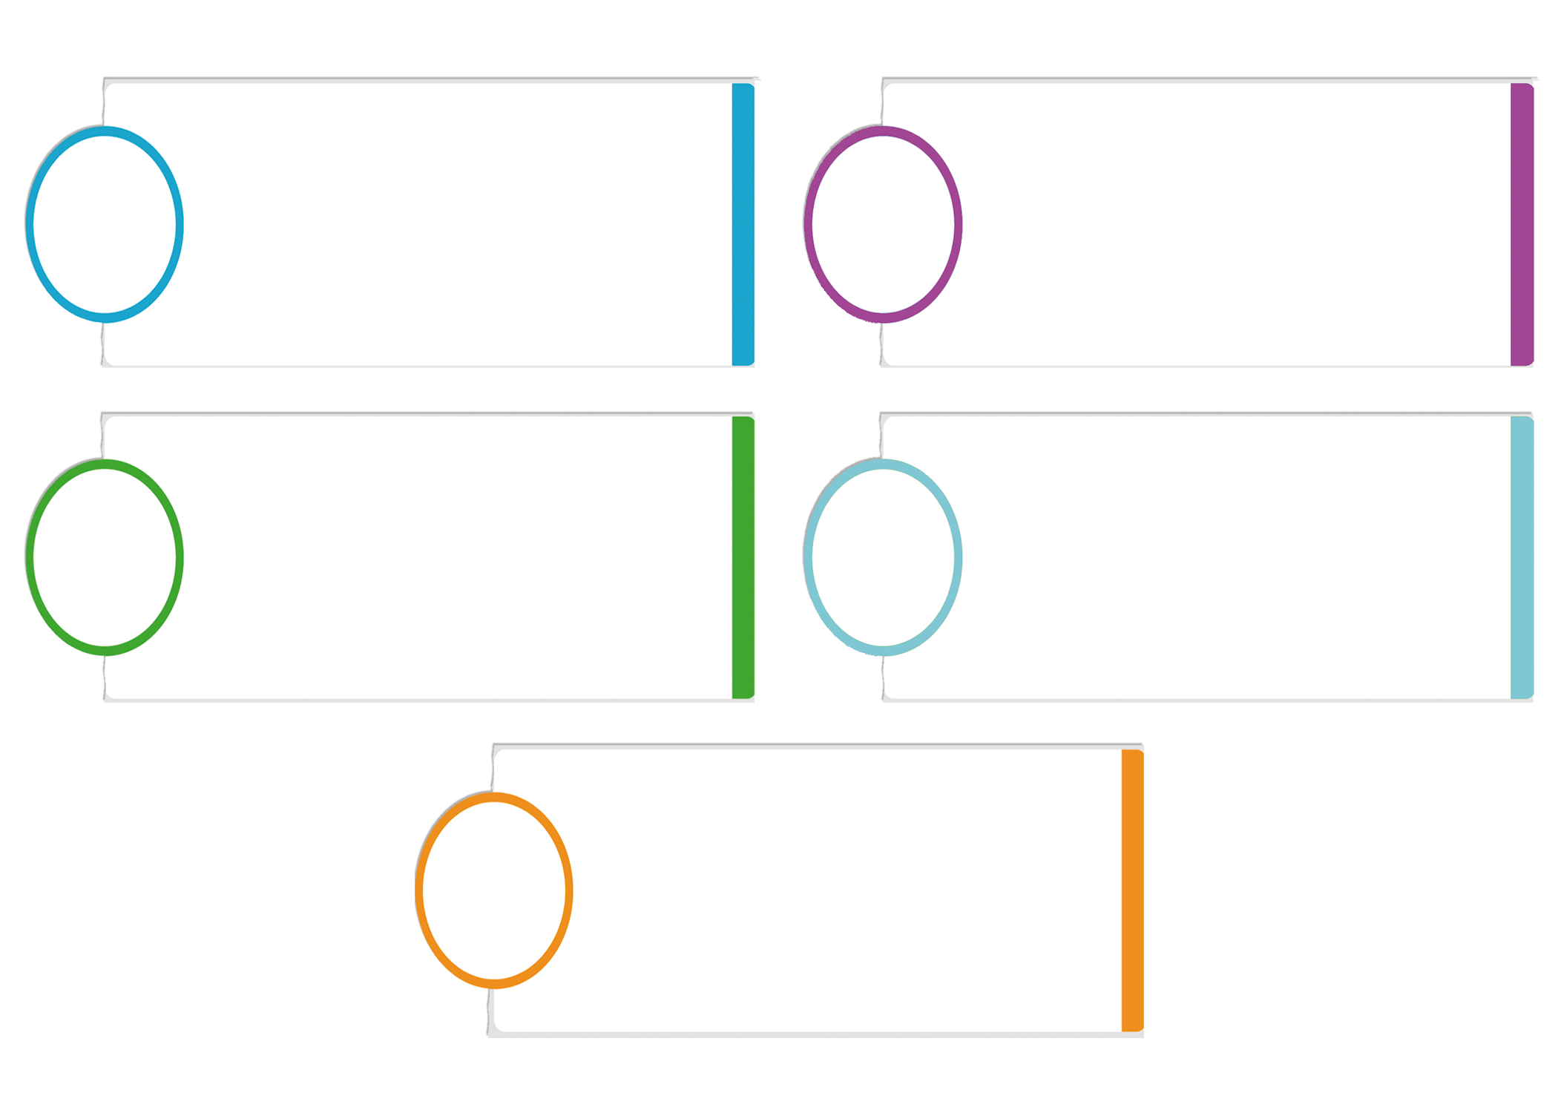
Diligencia
Diligencia
11
El estudio de
la Biblia y
la mente
12
Diligencia
13
Alimento
para la mente
14
El ejercicio
15
Factores emocionales

Slide 4


La religión y la mente
Capítulo 12

Slide 5

Esfuérzate y lo alcanzarás
La dedicación en el estudio
El arduo trabajo y la diligencia perseverante obtienen victorias.
No pierdan horas ni momentos
Los resultados del trabajo fiel y diligente—se verán y serán apreciados.

Slide 6
Los que desean una mente más fuerte pueden lograrlo:
Por medio de la diligencia
Con el uso la mente aumenta en poder y eficiencia
Llega a ser fuerte por medio del pensamiento concentrado
El que usa con mayor diligencia sus capacidades mentales y físicas alcanzará mayores resultados
Cada poder del ser se fortalece por la acción.
—The Review and Herald, 10 de marzo de 1903. {1MCP 109.1}

Slide 7
Alcanzar la máxima capacidad posible
Él requiere que todos cultivemos nuestras habilidades y alcancemos la máxima capacidad posible de utilidad, para que podamos hacer una obra noble para Dios y de bendición para la humanidad. Todo talento que poseemos, ya sea de capacidad mental, dinero o influencia, es de Dios
—The RH, 19 de agosto de 1884; FoCE, 82. {1MCP 109.2}

Slide 8
Las bellas cualidades mentales
no son resultado de un accidente
En cualquier área de trabajo, el verdadero éxito no es resultado de la casualidad ni del destino
Es el desarrollo de las providencias de Dios
La recompensa de la fe y
De la discreción
La virtud y de la perseverancia
Las bellas cualidades mentales y
Un tono moral elevado
No son resultado de la casualidad.
Dios da las oportunidades; el éxito depende del uso que se haga de ellas.
—La Historia de Profetas y Reyes, 357 (1917). {1MCP 110.1}

Slide 9
Necesitamos cultivar la mente
La pobreza, la cuna humilde y las circunstancias desfavorables que nos rodean no necesitan impedir nuestro desarrollo intelectual. Las facultades mentales han de ser mantenidas bajo el control de la voluntad y no debe permitirse que la mente divague o se distraiga con una cantidad de temas a la vez sin concentrarse en ninguno.
{1MCP 110.2}

Slide 10


Dificultades en todos los estudios:
No abandonen nunca, desalentados.
Escudriñen, estudien, y oren;
Afronten toda dificultad valiente y vigorosamente;
Llamen en su auxilio a la fuerza de voluntad y
La gracia de la paciencia, y
Caven hasta que la gema de la verdad aparezca
{1MCP 110.3}

Slide 11
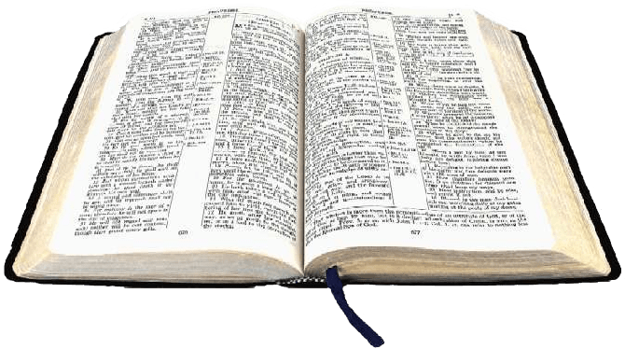
La ley de la mente
Las facultades mentales se contraerán y perderán su capacidad para abarcar los profundos significados de la Palabra de Dios, a menos que emprendan vigorosa y persistentemente la tarea de escudriñar la verdad.
—The RH, 17 de julio de 1888; MJ, 260. {1MCP 111.1}

Slide 12
Poner los poderes latentes en acción
En las vocaciones comunes de la vida, hay muchos que trabajan pacientemente, cumpliendo la rutina de sus tareas diarias, sin tener conciencia de los poderes latentes que, puestos en acción, los pondrían entre los grandes dirigentes del mundo.
Se necesita el toque de una mano hábil para despertar y desarrollar estas facultades dormidas.
—Consejos para los Maestros Padres y Alumnos acerca de la Educación Cristiana, 497 (1913). {1MCP 111.2}

Slide 13
Muchos podrían ser gigantes intelectuales
Muchos podrían ser hoy gigantes intelectuales
Si no se hubieran conformado con alcanzar un nivel bajo
Habrían sido diligentes
Hubiesen permitido que sus pensamientos e investigaciones cavaran hondo.
Corren el peligro de ser superficiales
Consideran que tienen un grado suficiente de conocimiento y comprensión de los temas
Si no aman el estudio no cavarán hondo para obtener todos los tesoros que podrían adquirir
—Carta 33, 1886. {1MCP 111.3}

Slide 14

Es necesaria la autodisciplina
Dios demanda la educación
de las facultades mentales:
Necesitan ser cultivadas
Se necesita el poder transformador sobre el corazón y el carácter.
La autodisciplina necesita ser practicada
La mente y el corazón son puestos en sujeción
La disciplina decidida realizará más que la elocuencia y los talentos más brillantes
Una mente ordinaria realizará una obra mayor y más elevada
—The RH, 28 de julio de 1896. {1MCP 111.4}

Slide 15

Los ángeles toman posesión de las mentes
Los ángeles celestiales están trabajando para tomar posesión de las mentes razonadoras, y su poder es mucho mayor que el de las huestes de las tinieblas.
—Palabras de Vida del Gran Maestro, 200 (1900). {1MCP 78.3}

Slide 16

Hay mentes que tratan con las cosas sagradas y no están en íntima conexión con Dios y no disciernen el Espíritu de Dios.
—Manuscrito 11, 1893. {1MCP 112.1}

Slide 17

Se exige la más alta y santificada ambición
“Bástate
mi gracia”
(2 Corintios 12:9)
Es la promesa del gran Maestro.

Slide 18
Se exige la más alta y santificada ambición
Aprendan de la inspiración de las palabras
Nunca hablen con duda e incredulidad
Sean enérgicos
No hay servicio a medias
Se exige la más alta y santificada ambición.
—CMPyAEC, 345, 346 (1896). {1MCP 112.2}

Slide 19
La verdad del evangelio proporciona
un propósito firme
Dios nos ha dado capacidad para
Pensar y obrar
Buscar en Dios sabiduría
Estar en condición de llevar nuestras cargas
Obrar con la personalidad que Dios les ha dado
No sean la sombra de otra persona
El Señor obrará en ustedes
Con ustedes y por medio de ustedes.
—El Ministerio de Curación, 398 (1905). {1MCP 112.3}

Slide 20
Avance constantemente
Sea una ambición santificada de modo que los ángeles
Puedan inspirar su corazón con santo celo,
levándolo a avanzar constante y firmemente y sea una luz brillante y resplandeciente.
Sus facultades de percepción aumentarán en poder y solidez
Haga todo esfuerzo, para alcanzar la alta norma
—Carta 123, 1904. {1MCP 113.3}

Slide 21

“Sed, pues, vosotros perfectos, como vuestro Padre que está en los cielos es perfecto”.
—Mateo 5:48

Slide 22

Desarrolle todas sus facultades
Dios desea que
Crezcamos continuamente en santidad
En felicidad y en utilidad.
Las capacidades son como sagrados dones
Regalos del Señor, emplearlas debidamente.
—The Review and Herald, 15 de noviembre de 1887. {1MCP 80.3}

Slide 23
Desarrolle todas sus facultades
Desarrolle todas sus facultades
Que las ponga en ejercicio activo
Anhela que gocen de todo lo útil y valioso en esta vida
Que sean buenos y hagan el bien
Acumulando un tesoro celestial para la vida futura.
——El MC, 309 (1905). {1MCP 113.4}

Slide 24

Oportunidades al alcance de todos
Oportunidades y ventajas que están al alcance de todos para fortalecer los poderes morales y espirituales
La mente puede ser expandida y ennoblecida
Debería espaciarse en cosas celestiales.
Todo el celo, la devoción, la energía inquieta y el deseo afiebrado se concentran en este trabajo.
—El Ministerio de Curación, 356 (1905). {1MCP 80.4}

Slide 25
El diablo mira y se ríe al ver el esfuerzo humano
Luchando perseverante por un objetivo que nunca alcanzará, que elude su alcance.
Puede mantenerlos apasionados con el engaño, que no tiene base, de que entreguen su fuerza mental y huesos y músculos a los objetivos que nunca alcanzarán
Los poderes de la mente que pertenecen a Dios
Son desviados del blanco correcto, de los objetos apropiados.
——Carta 17, 1886. {1MCP 114.2}

Slide 26

No puede estorbar el progreso diario
Cómo avanzar constantemente en desarrollo mental y poder moral
Decídase a alcanzar una norma alta y santa
Póngase un blanco alto
Actúe con propósito ferviente, constantemente y con perseverancia
Nada que el enemigo pueda hacer los
estorbará en su progreso diario.
{1MCP 114.4}

Slide 27
El enemigo no puede estorbar el progreso diario
Cómo avanzar constantemente en desarrollo mental y poder moral
A pesar de los inconvenientes, los cambios y las perplejidades
Nadie necesita ser ignorante a menos que escoja serlo.
El conocimiento debe ser adquirido constantemente; es el alimento para la mente.
{1MCP 114.4}

Slide 28
El enemigo no puede estorbar el progreso diario
El conocimiento está al alcance de todos los que lo desean. Dios quiere que la mente llegue a ser fuerte, que piense en forma más profunda, plena y clara. Camine con Dios como lo hizo Enoc; haga de Dios su Consejero y su progreso será continuo.
Carta 26d, 1887. {1MCP 114.5}

Slide 29

Aférrense y avancen
Dios ha dado al ser humano
El intelecto
Lo dotó con capacidades que debía cultivar.
Aférrense firmemente:
Pongan a un lado la frivolidad
Los entretenimientos y toda impureza
—{1MCP 114.6}

Slide 30

Venzan todo los defectos de carácter
3. Su poder de voluntad tendrá una tendencia neutralizadora.
Fiel es el que conduce hacia adelante
2. Hay un poder que se combinará con los diligentes esfuerzos del hombre.
1. Aunque hay una tendencia natural a seguir un camino descendente
——Carta 26d, 1887. {1MCP 115.1}

Slide 31
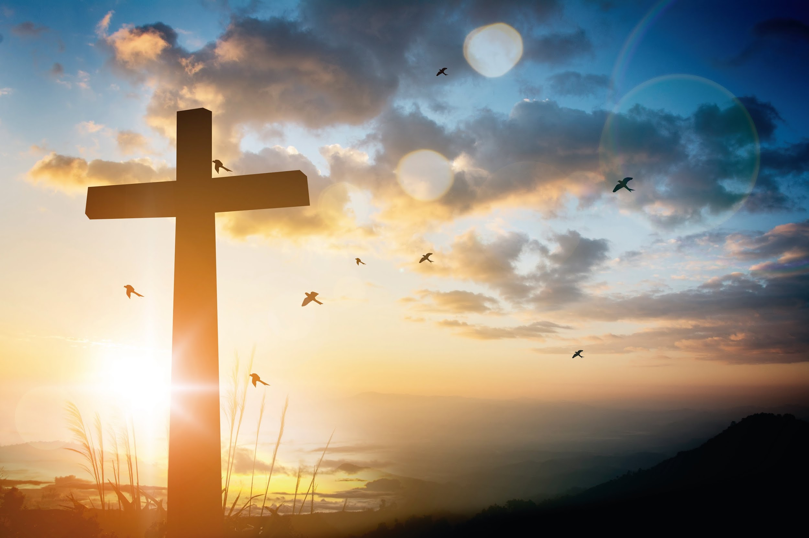
El elevado ideal
El ideal que Dios tiene para sus hijos está por encima del alcance del mas elevado pensamiento humano. La meta a alcanzar es la piedad, la semejanza a Dios.

